Slide 1
Chào mừng các em
đến với tiết học
TẬP ĐỌC

Slide 2
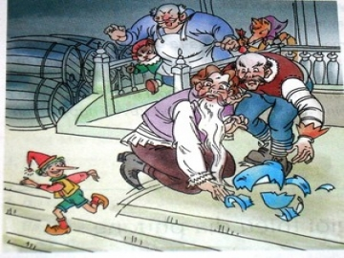
Em hãy đoán xem câu chuyện gì đang diễn ra trong tranh?

Slide 3

Thứ tư, ngày 5 tháng 1 năm 2022
Tập đọc
Trong quán ăn “Ba cái bống”

Slide 4
1
Luyện đọc

Slide 5
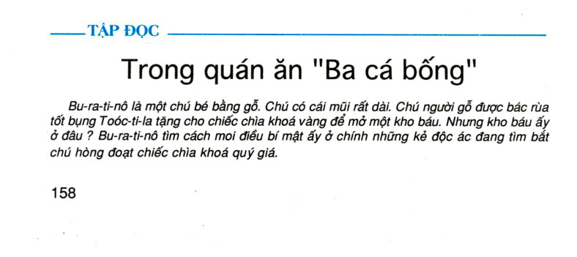

Slide 6
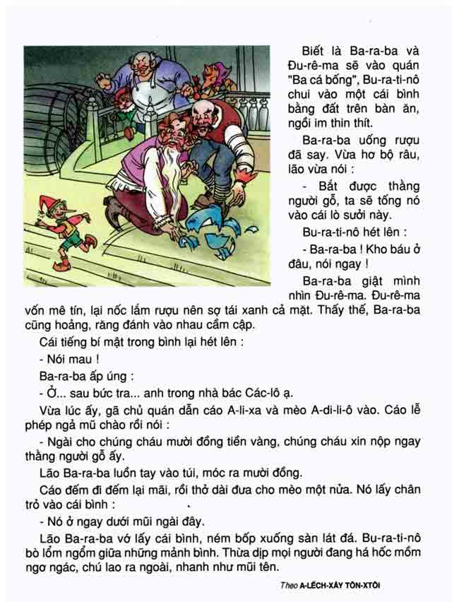
Bài tập này, được chia làm mấy đoạn?

Slide 7

3
Bài văn chia làm …… đoạn
* Đoạn 1: Từ đầu ........ cái lò sưởi này.
* Đoạn 2:Bu-ra-ti-nô hét lên… đến Các-lô ạ.
* Đoạn 3: Còn lại

Slide 8
CHÚ Ý GIỌNG ĐỌC
Toàn bài đọc nhanh, bất ngờ, hấp dẫn. Lời người dẫn truyện phần đầu đọc chậm rãi, phần sau đọc nhanh hơn, bất ngờ, li kì. Lời Bu-ra-ti-nô: thét, dọa nạt. Lời lão Ba-ra-ba: lúc đầu hùng hổ, sau ấp úng, khiếp đảm. Lời cáo A-li-xa: chậm rãi, ranh mãnh.
Nhấn giọng ở những từ ngữ: im thin thít, tống,sợ tái xanh, cầm cập, ấp úng, mười đồng tiểnvàng, nộp ngay, đếm đi đếm lại, thở dài, ngay dưới mũi, ném bốp, lổm ngổm, há hốc, lao …

Slide 9




点击输入文档
Luyện đọc từ
Thin thít, lò sưởi, cầm cập, ấp úng, ném bốp, lổm ngổm, há hốc mồm, ngơ ngác.
Luyện đọc câu
Nhưng kho báu ấy ở đâu? Bu-ra-ti-nô tìm cách moi điều bí mật ấy ở chính những kẻ độc ác đang tìm bắt chú hòng đoạt chiếc chìa khóa quý giá.

Slide 10
CHÚ THÍCH
Mê tín: tin vào chuyện ma quỷ, bói toán,…
Ngay dưới mũi: ngay trước mặt.

Slide 11
Luyện đọc

Slide 13
2
Tìm hiểu bài

Slide 14

Tìm hiểu bài
Câu 1: Bu-ra-ti-nô cần moi bí mật gì ở lão Ba-ra-ba? (Đọc đoạn 1, 2)
Bu-ra-ti-nô cần biết kho báu ở đâu.

Slide 15
Tìm hiểu bài
Câu 2:Chú bé gỗ đã làm cách nào đã để buộc lão Ba-ra-ba phải nói ra điều bí mật?
Chú chui vào một cái bình đặt trên bàn ăn, đợi Ba-ra-ba uống rượu say, từ trong bình thét lên “Ba-ra-ba ! Kho báu ở đâu nói ngay!” khiến hai tên độc ác sợ xanh mặt tưởng là lời ma quỷ nên đã nói ra bí mật.

Slide 16
Tìm hiểu bài
Câu 3: Chú bé gỗ gặp điều gì nguy hiểm và đã thoát thân như thế nào?
Cáo A-li-xa và mèo A-di-li-ô biết chú bé gỗ đang ở trong bình đất, đã báo với Ba-ra-ba để kiếm tiền. Ba-ra-ba ném bình vỡ xuống sàn vỡ tan. Ba-ra-ti-nô bò lổm ngổm giữa những mảnh bình. Thừa dịp bọn ác đang há hốc mồm ngạc nhiên, chú lao ra ngoài.

Slide 17
Tìm hiểu bài
Câu 4: Em thấy những hình ảnh, chi tiết nào trong truyện ngộ nghĩnh và lí thú?
Bu-ra-ti-nô chui vào bình bằng đất, ngồi im thin thít.
Ba-ra-ba sau khi uống rượu say, ngồi hơ bộ râu dài.
Cáo A-li-xa bủn xỉn, ngồi đếm đi đếm lại mười đồng tiền vàng, rồi thở dài đưa cho mèo một nửa …

Slide 18
Thứ tư, ngày 5 tháng 1 năm 2022
Tập đọc
Trong quán ăn “Ba cái bống”
Nội dung: Nhờ trí thông minh Bu-ra-ti-nô đã biết được điều bí mật về nơi cất kho báu ở lão Ba-ra-ba.
Nội dung chính của bài là gì?

Slide 19





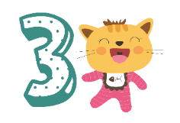
Luyện đọc lại bài
Dặn dò
Ghi nhớ nội dung bài học
Chuẩn bị bài tập đọc tiếp theo

Slide 20
Chúc các em học tốt!

